Slide 1
IA & CHATBOT · EXERCICE 1
Composer un system prompt
Objectif : transformer le modèle en assistant de révision technique, concis et structuré.
system_prompt
Tu es un assistant de révision technique qui aide les étudiants à réviser.
Règles strictes :
1. Réponds toujours en français.
2. Structure ta réponse en liste à puces.
3. Ne dépasse jamais 5 puces.
4. Chaque puce cite une source ou un exemple concret.
Sois concis, sans introduction ni conclusion.
1
Français
Répondre toujours en français
2
Liste à puces
Structurer la réponse en puces
3
5 points max
Jamais plus de 5 puces
4
Sources
Un exemple ou une source par puce
MODÈLE
GLM 5.3 Flash (OpenRouter)
LIMITE
max_completion_tokens = 300
RÉFLEXION
reasoning_effort = minimal
gpt-5-mini (modèle prévu) étant bloqué par les restrictions de la clé du cours, nous avons utilisé GLM 5.3 Flash.
Notes:
Personne 1 (~40 s) : Le message system, c'est la consigne cachée donnée au modèle avant la conversation. Exemple du notebook : avec « réponds toujours en haïku », il répond en poème à n'importe quelle question.
Personne 2 (~50 s) : Notre objectif : un assistant de révision concis. On a écrit un rôle puis 4 règles numérotées, plus clair qu'une phrase vague. On limite la réponse à 300 tokens, et reasoning_effort = minimal évite que le modèle dépense ce budget à réfléchir en cachette (sinon réponse vide). gpt-5-mini était bloqué par la clé du cours, on a utilisé GLM 5.3 Flash via OpenRouter.

Slide 2
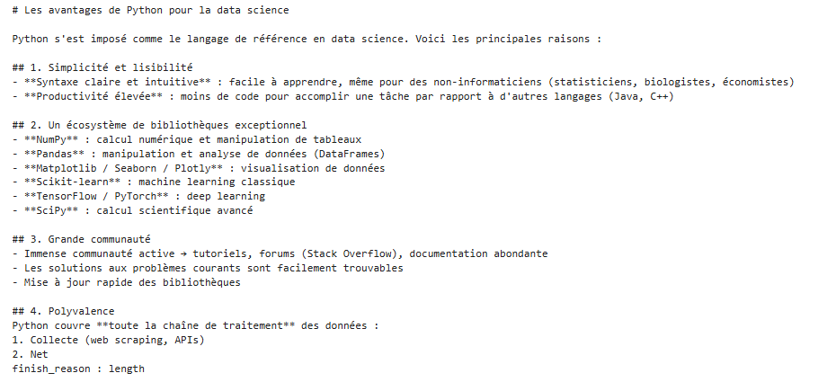
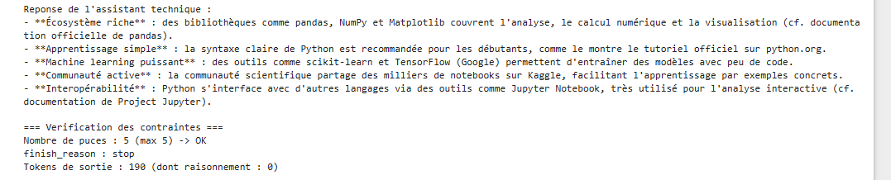
RÉSULTATS · MÊME MODÈLE, MÊME QUESTION, 300 TOKENS MAX
Seul le system prompt change… et tout change
SANS system prompt
AVEC system prompt
12+ points
Intro + titres
Coupée (length)
5 puces
Complète (stop)
190 tokens
1
Il contrôle la forme
Format, longueur et ton changent complètement.
2
Une consigne, pas une garantie
On vérifie par le code : compteur de puces et finish_reason.
3
Des sources à vérifier
Les « sources » citées restent vagues : risque d’hallucination.
Notes:
Personne 3 (~50 s) : Même modèle, même question, même limite de 300 tokens. Sans system prompt : titre, introduction, plus de 12 points, et la réponse est coupée au milieu d'un mot (finish_reason = length). Avec notre system prompt : 5 puces, pas d'intro, réponse complète en 190 tokens (finish_reason = stop). Trois enseignements : 1) le system prompt contrôle la forme ; 2) c'est une consigne, pas une garantie, donc on vérifie par le code ; 3) les sources citées restent vagues (« cf. documentation officielle ») et invérifiables : attention aux hallucinations.

